Slide 1
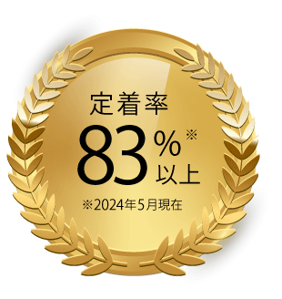
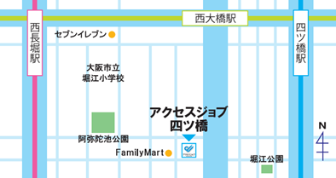
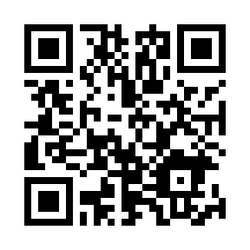
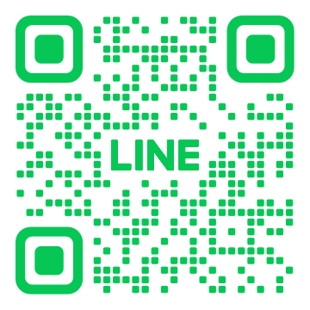
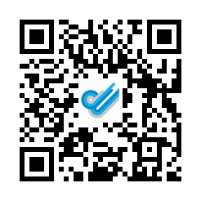
ご利用の対象者
「誰にだって輝ける舞台がある」
1
企業への一般就労を希望する18歳～65歳未満の方
それはアクセスジョブを運営する クラ・ゼミの企業理念。
一人ひとりが尊重され活躍できる社会の実現を目指します。
インタラクティブな就労支援を通じ社会に送りだした方々は、日々増え続けています。
2
障害をお持ちの方
3
精神障害
発達障害
身体障害
知的障害
難病・その他さまざまな障害のある方
この他にもさまざまな障害のある方にご利用いただいております。
障害者手帳をお持ちでない方でも、自治体等の判断によってご利用が可能です。
まずはお気軽にご相談ください。
ご利用までの流れ
STEP 1
STEP 2
STEP 3
STEP 4
STEP 5
お問い合わせ
施設見学
体験利用
受給者証交付
ご利用開始
お問い合わせは、お気軽にこちらまで
次の一歩は
私たちと
ともに
就職までの流れ
STEP 1
STEP 2
STEP 3
STEP 4
体調管理
スキルの習得
実践指導 就職活動
就職
就職後の フォロー
TEL: 06-6533-0124 FAX： 06-6533-0125
Mail： aj.yotsubashi@kurazemi.co.jp
ご利用の料金
ご利用者にご負担いただく料金は、サービス提供費用の1割を上限として、
世帯の所得に応じて月ごとの負担上限額が設けられています。
自己負担額は、所得に応じて次の４区分に設定され、
ひと月に利用したサービス量にかかわらず、それ以上の負担は生じません。
世帯の収入状況 負担上限月額
生活保護を受給されている世帯
0円
〒550-0014 大阪府大阪市西区北堀江２丁目４−１１ サンライズビル 3F
大阪メトロ鶴見緑地線 西大橋駅 3番出口から南に徒歩5分
大阪メトロ四ツ橋線 四ツ橋駅 6番出口から西に徒歩6分
大阪メトロ千日前線 西長堀駅 6番出口から東に徒歩8分
前年所得がおおよそ125万円未満の世帯
0円
前年所得がおおよそ125万円以上 600万円未満の世帯
上限9,300円
前年所得がおおよそ600万円以上の世帯
上限37,200円
公式HP
公式LINE
動画
※詳しくはお住まいの自治体にお問い合わせください。
※障害のある方とその配偶者が世帯の範囲です。

Slide 2
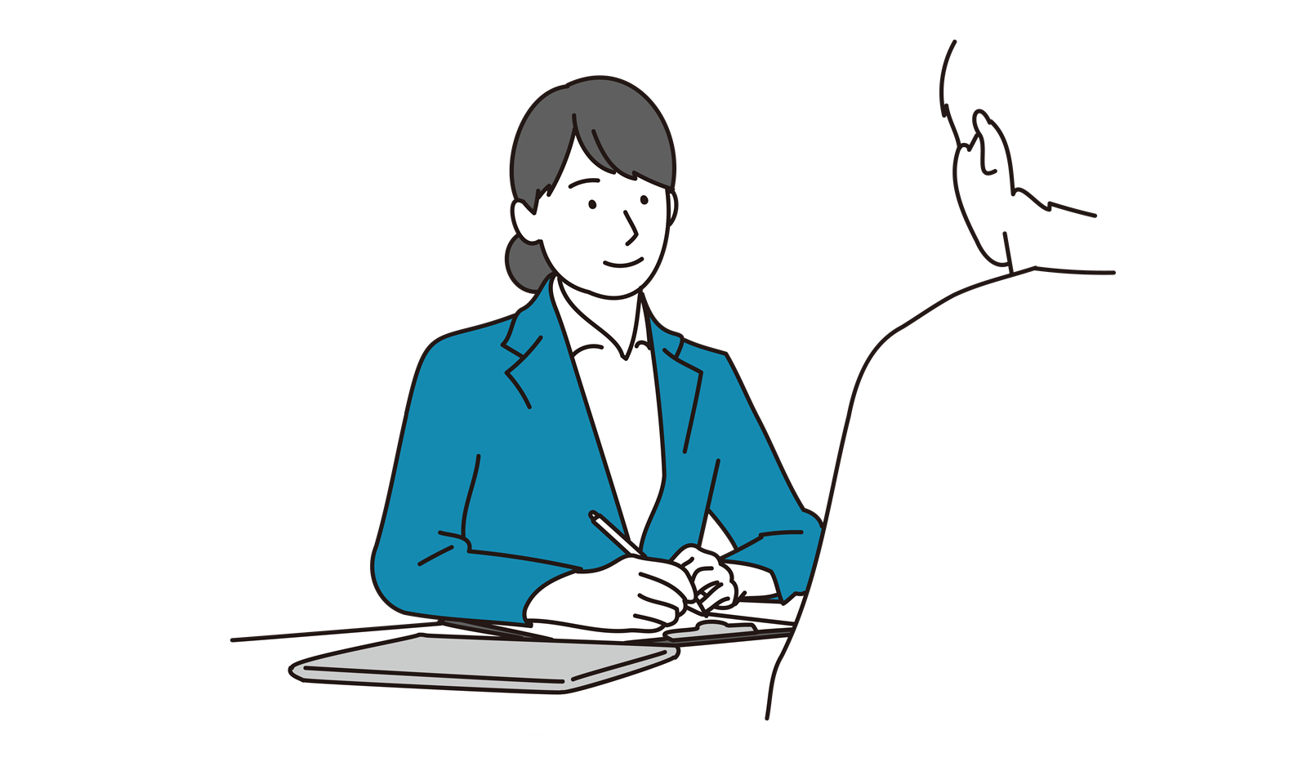
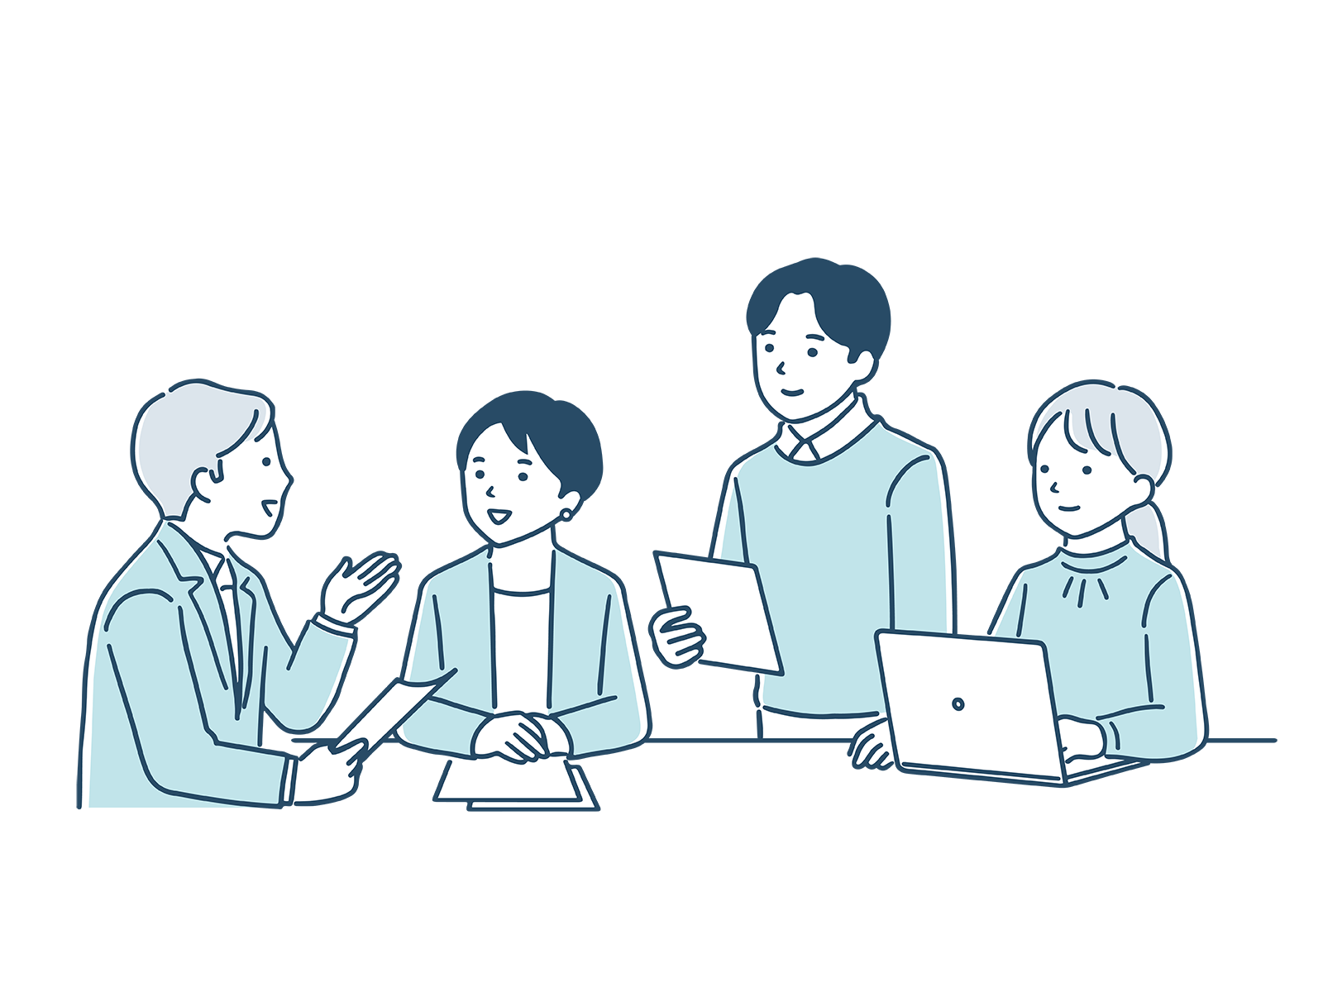
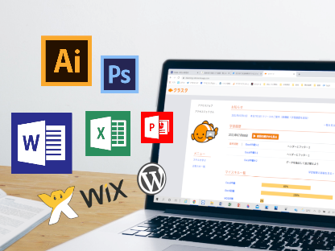
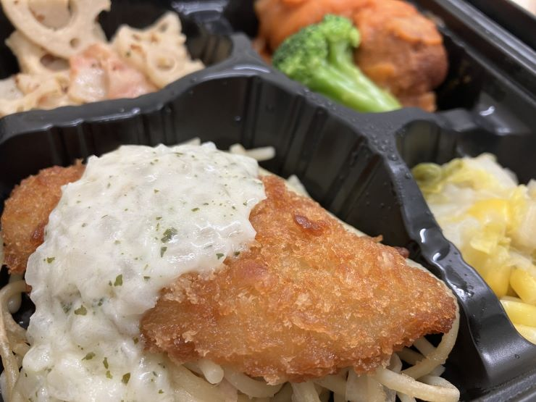
インタラクティブ
の支援は インタラクティブ
Interactive＝双方向・対話型
双方向・対話型
就職に効く！アクセスジョブの「面談」
しっかり向き合い つながる 支援で、あなたが輝く就労へ
双方向・対話型の
コミュニケーション
対話型の面談で一人ひとりのご希望と状況をお聞きし、あなただけの計画を作成します。週次の振り返りで課題を把握し、就職まで温かくサポートします。
職場を想定して複数人で講座や作業に取り組み、
個別訓練では見えなかった課題や長所を把握します。
無理なく集団の中での経験を積んでいきます。
親身な個別対応と
心地よい雰囲気の事業所
それがアクセスジョブです
選べる 得られる だから安心
個別支援
集団支援
資格取得・e-ラーニング
就職に有利な資格取得や、スキル
アップのため、基礎から上級レベル
まで、自分のペースで学べます。
在宅訓練・リモート支援
体調や状況に応じ、リモートワークを視野に入れた在宅訓練もご提案。
事業所同様の訓練や面談をご自宅で。 ※利用については行政の確認が必要
外部連携
企業連携
昼食提供
栄養バランスを考えた昼食をご提供。
働くための体調面のサポートも充実。
福祉業界はもちろん、多様な経歴とスキルをもつ職員が
行政や関係機関・専門家と連携し、チーム体制で
あなたの就労・自立を支援します。
あなたと企業の間に立って、実習やフィードバック面談を調整します。就職後は、安心して働き続けるための
定着支援*を行います。 (＊原則半年間)
画像はイメージ
随時面談実施
定期的な面談以外にも随時面談を実施。就労面だけでなく生活面の悩みについても一緒に解決法を考えます。 ※在宅訓練の方も対応可能
アクセスジョブは
教育・福祉の分野で約半世紀の 経験とノウハウを持つ
クラ・ゼミグループが
運営しています
＊みんなの大学校は提携先

